Slide 1
Đạo đức

Slide 2
KHỞI ĐỘNG

Slide 3
BÀI 2: KÍNH TRỌNG THẦY CÔ GIÁO
(TIẾT 2)

Slide 4
Luyện tập

Slide 5
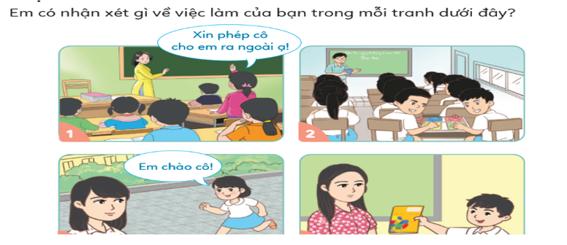
Hoạt động 1: Nhận xét hành vi.

Slide 6
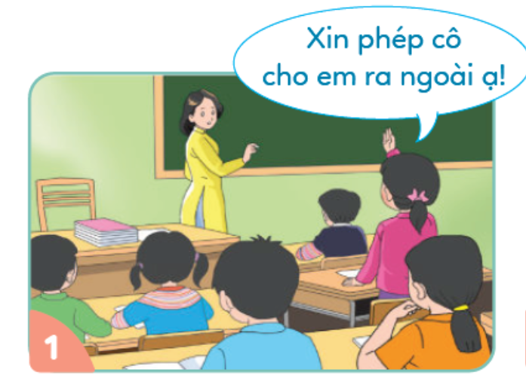

Slide 7
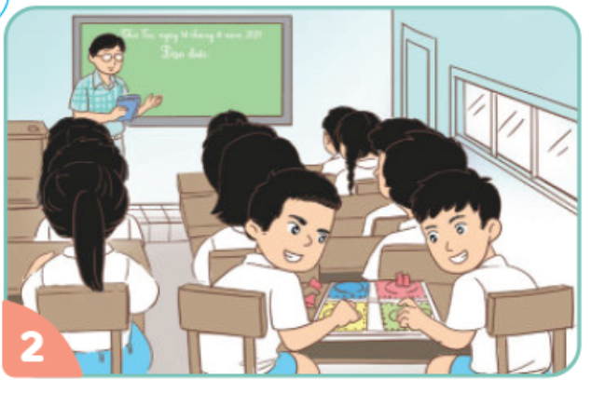

Slide 8
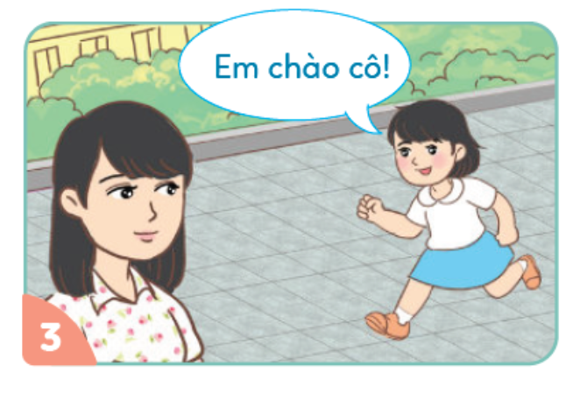

Slide 9
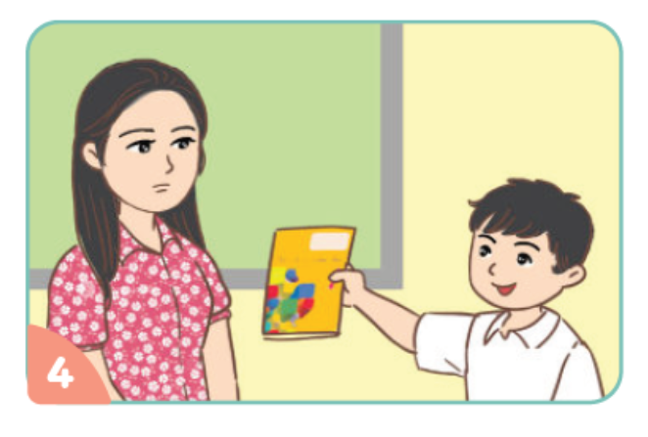

Slide 10
Việc làm đã thể hiện việc kính trọng thầy cô.

Slide 11
Việc làm chưa thể hiện việc kính trọng thầy cô.

Slide 12
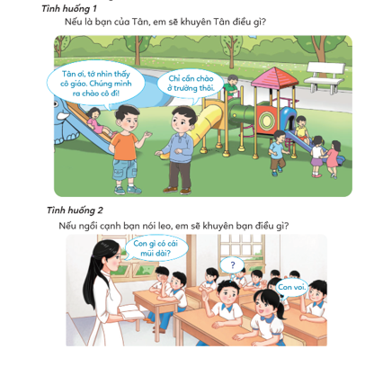
Hoạt động 2: Xử lí tình huống.

Slide 13
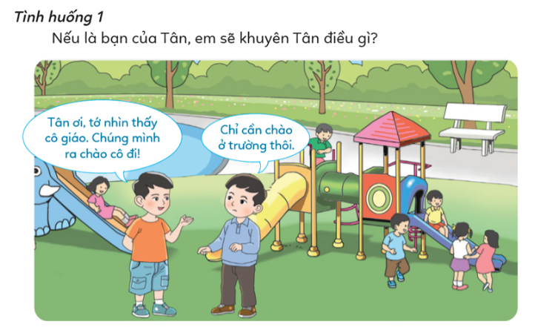

Slide 14
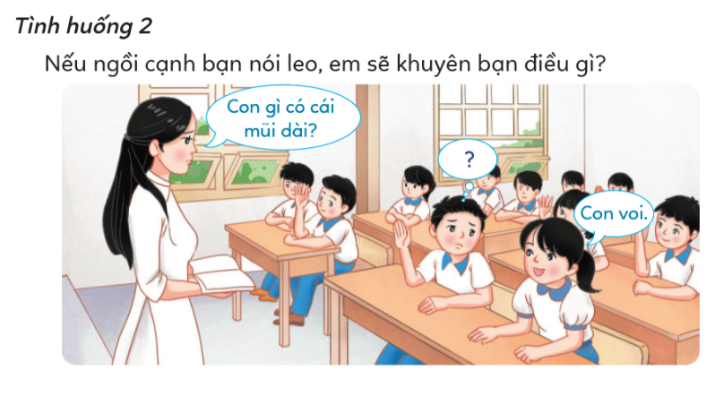

Slide 15
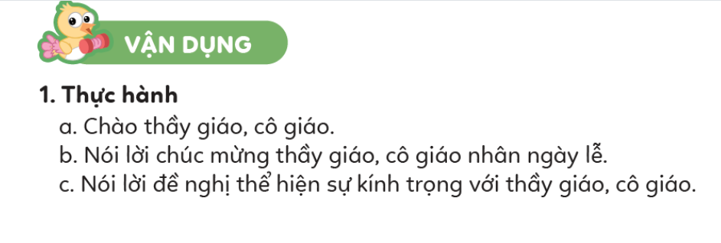

Slide 16
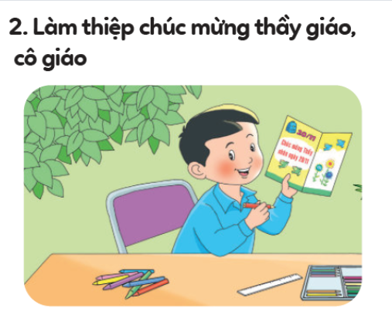

Slide 18
Chào các em.
Chúc các em luôn chăm ngoan, học giỏi.

